Slide 1
Exit Poll
Závěrečná zpráva
Volby do PS PČR 8. – 9. 10. 2021

Slide 2
Základní přehled
Sběr dat v pátek 14 – 19 hodin, v sobotu 8 – 11
5000 oslovených voličů
2416 respondentů vyplnilo dotazník
2 verze dotazníků
Ve všech: volená strana 2021 a 2017, preferovaný premiér, vývoj
Verze 1: dopad koronavirové epidemie
Verze 2: preferenční hlasování, „kauzy“

Slide 3
Postup k získání odhadu

Slide 14
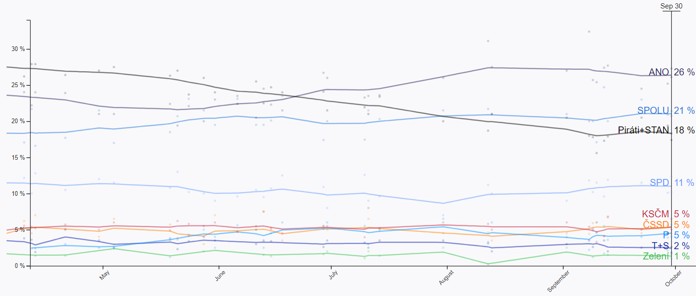
Zdroj: https://www.politico.eu/europe-poll-of-polls/czech-republic/

Slide 15
„Kroužkování“
Piráti v JmK nezískali jediný mandát
KDU-ČSL získala jeden mandát na úkor ODS
Do PS v JmK „poskočily“ 2 ženy
Rozdílné pojetí kroužkování koalice/samostatné strany

Slide 20
Role aktuální situace
Komplikovaná epidemiologická situace
Nejistá ekonomická situace
Nepřehledná politická situace
Konfliktní kampaň
Množství různých kauz

Slide 27
Kauzy (nejen) z uplynulého volebního období
Různé tematické okruhy
  Střet zájmu A. Babiše x obvinění z praní peněz
  Životní prostředí: otrava řeky Bečvy
  Sociální politika: zvýšení důchodů
  Doprava: oprava dálnice D1

Slide 33
Koronavirus
Důležitost tématu
Hodnocení zvládnutí pandemie
Obavy
Hodnocení práce institucí

Slide 42
Charakteristiky voličů
„politické“: zájem o politiku, levice-pravice
Sociální: vzdělání, povolání
demografické: věk, pohlaví

